Slide 1





PRESENTS
HIGH SCHOOL SERIES
2023 -2024

Slide 2

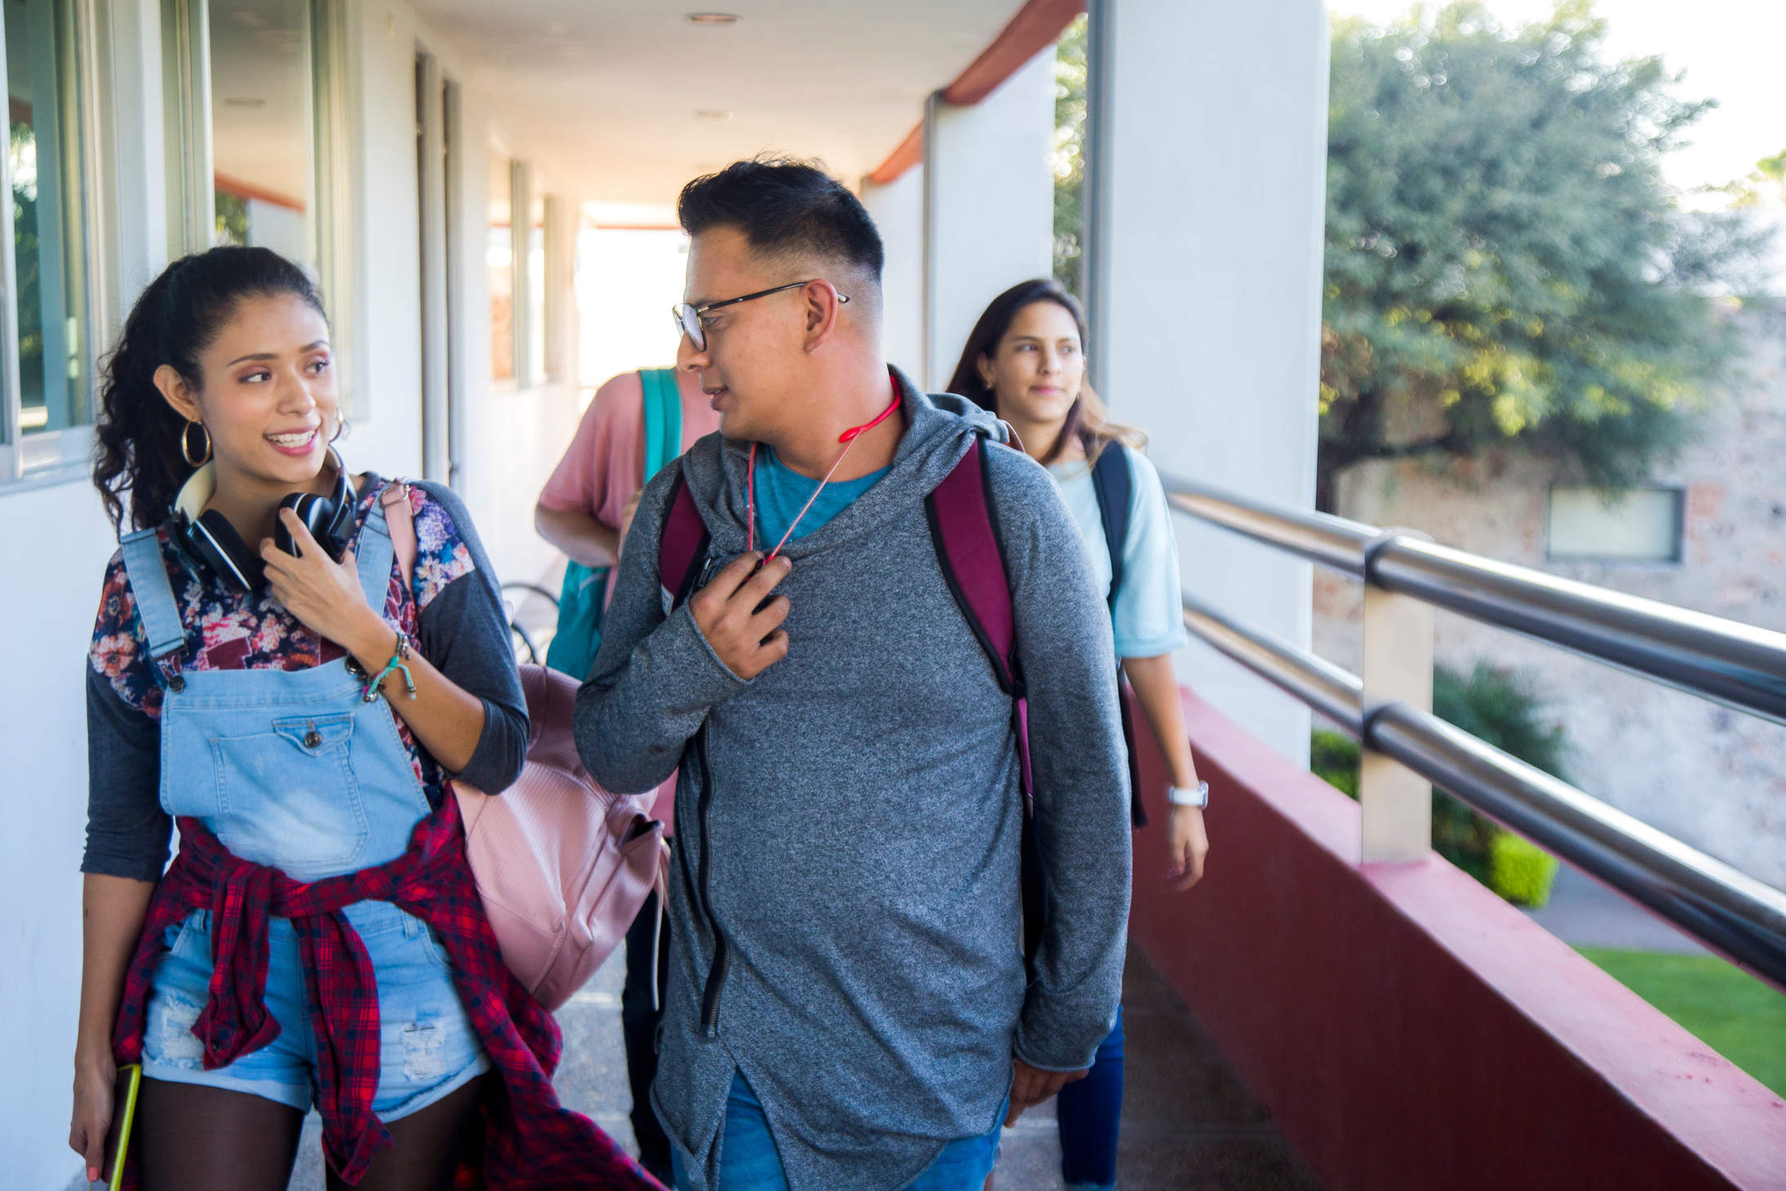


OUR MISSION
To advance the education and quality of life of Latinos in the Charlotte Region through scholarships, academic, and cultural programs.
Avanzar en la educación y calidad de vida de los Latinos en el área de Charlotte a través de becas, programas académicos y culturales.

Slide 3



YOUTH SCHOLARSHIPS
BECAS PARA ESTUDIANTES
Dar apoyo económico y alentar a los estudiantes buscando asistir y completar un programa de asociado, licenciatura o comercio y vocacional.
To financially support and encourage students seeking to attend and complete an associate, bachelor, or trade and vocational program.

Slide 4




PROGRAM
PROGRAMA
  Based on academic merit, financial need, and community service involvement
  Awarded one time per year to eligible Latino students attending colleges and universities in the USA
  Scholarships range from $2,500 to $5,000 per year (with a potential match from corporate partners and/or universities)
  Scholarships are renewable up to three consecutive academic years after the first year
  Basadas en merito académico, necesidad financiera y ayuda comunitaria
  Otorgada anualmente a estudiantes Latinos matriculados en universidades y escuelas superiores en los Estados Unidos
  Becas varían entre $2,500-$5,000 al año (con potencial a ser igualadas por patrocinadores y/o instituciones)
  Becas renovables hasta por 3 años consecutivos después del primer año

Slide 5

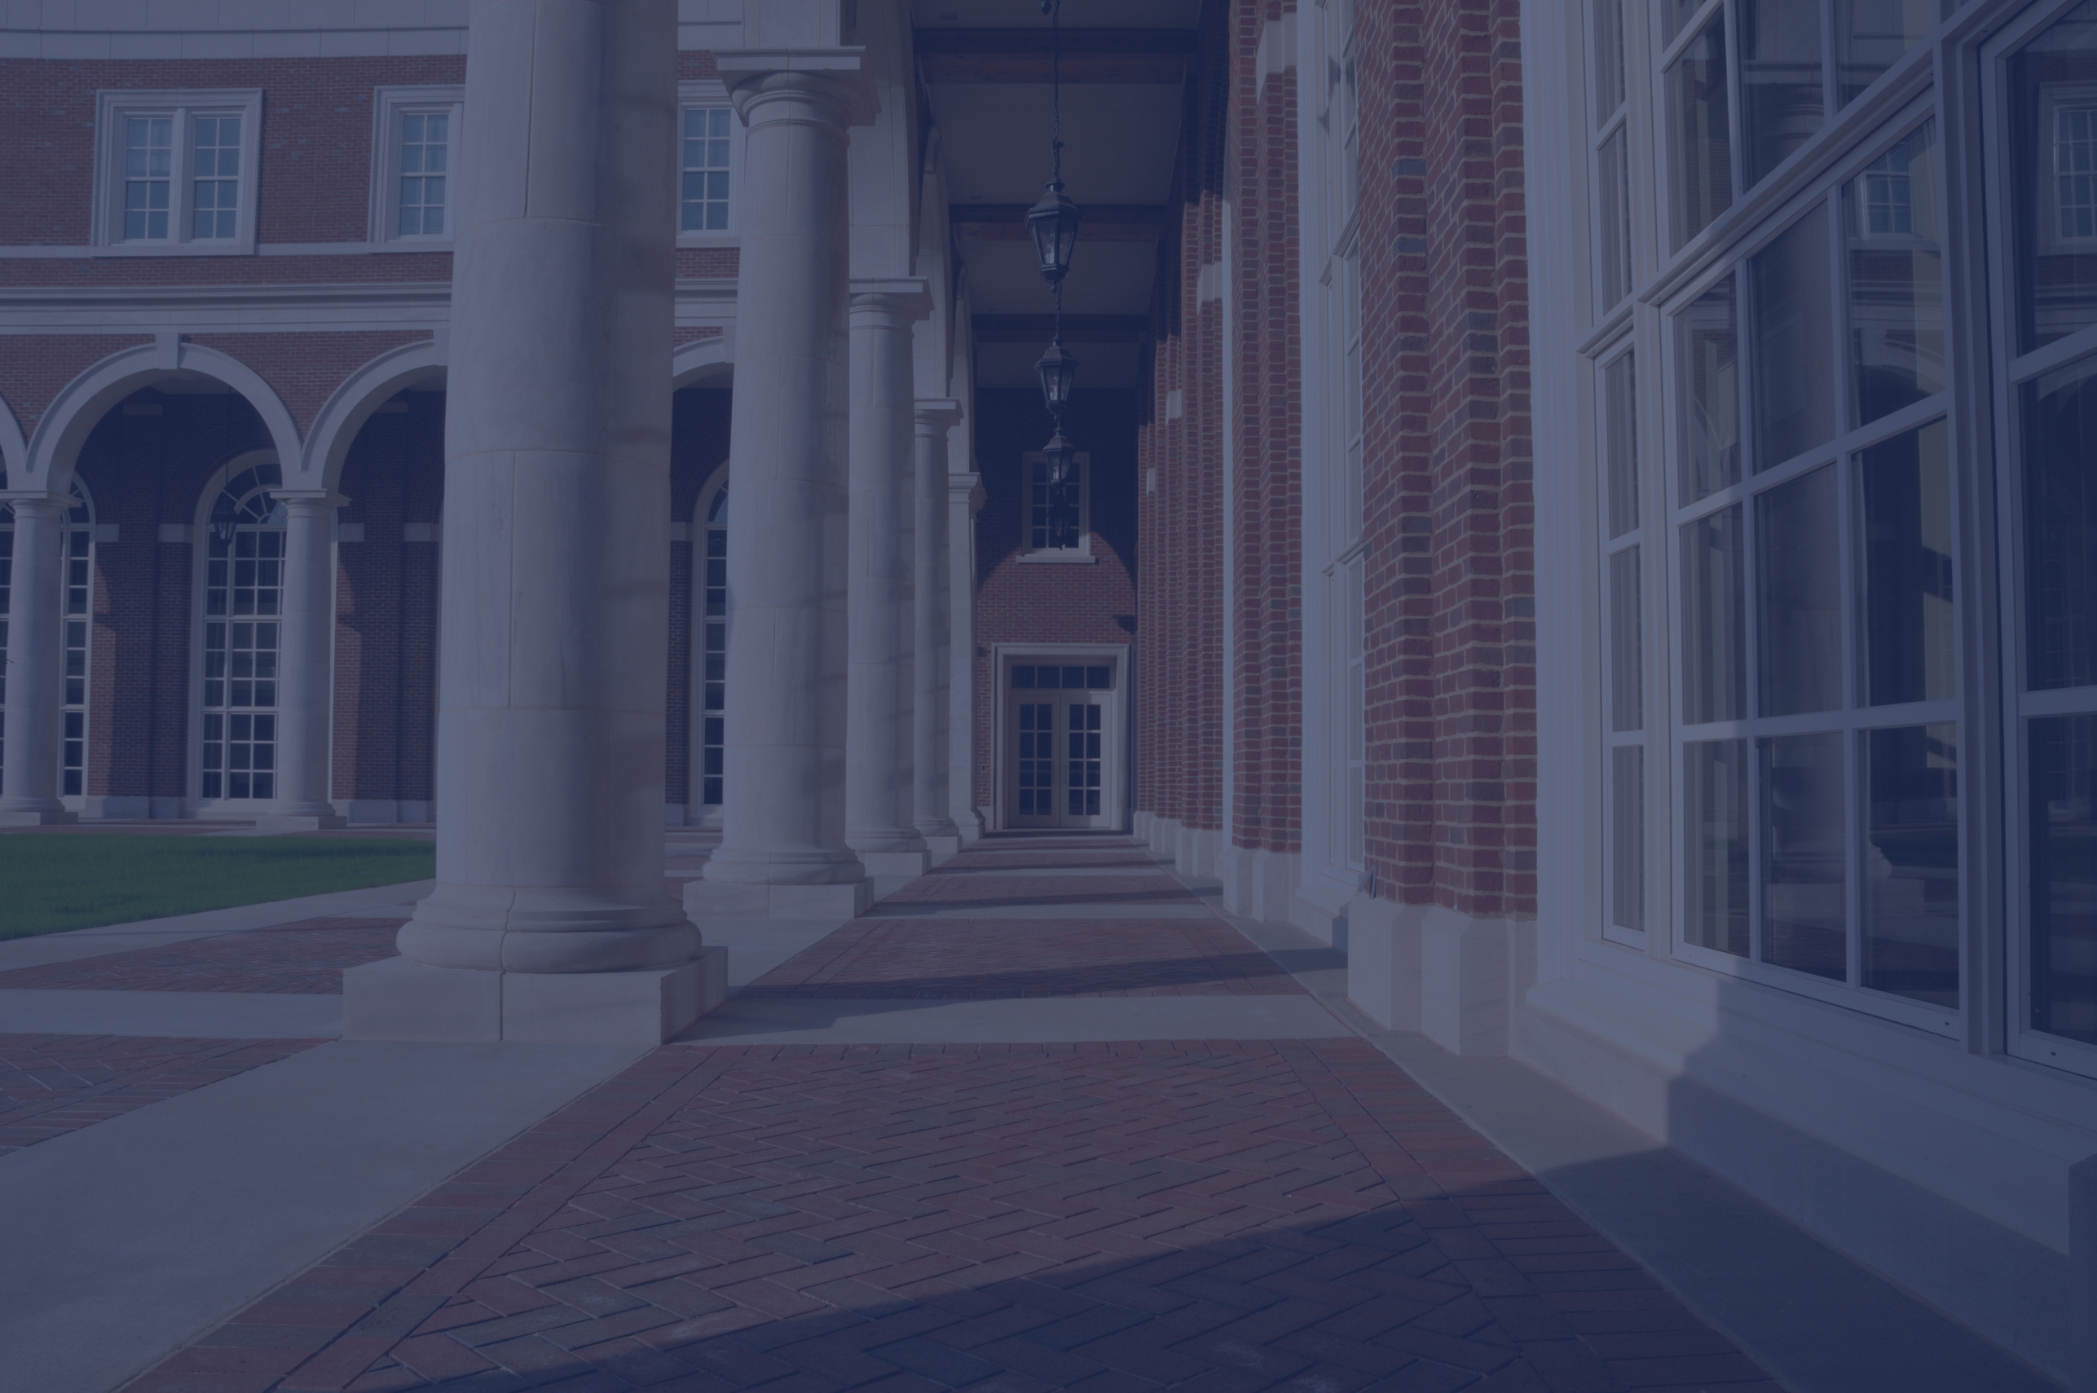
PARTNERS
COLABORADORES
Scholarship-matching Institutions
*Award varies by school*

Slide 6







Slide 7




REQUIREMENTS
REQUISITOS
  Any student of Latino origin who is graduating from a high school located in these NC counties:
    Mecklenburg
    Cabarrus
    Gaston
    Iredell
    Union
  Will graduate high school in 2023 or graduated high school within the last year
  Have an un-weighted grade point average (GPA) of 2.5 or higher
  Applicants accepted to an accredited college or university to attend as a full-time student for the entire academic year
  We accept all legal statuses
  Cualquier estudiante de origen Latino graduándose de la escuela secundaria en los condados de CN:
    Mecklenburg
    Cabarrus
    Gaston
    Iredell
    Union
  Graduándose de la escuela secundaria en 2023 o graduándose en ultimo año
  Puntaje no ponderado (GPA) de 2.5 o más
  Los solicitantes deben ser aceptados en una universidad o colegio acreditado para un programa de tiempo completo por todo el año
  Aceptamos a todos los estatutos migratorios

Slide 8


WHAT DO YOU NEED?
¿QUÉ SE NECESITA?
  Complete an online application
  Personal essay (follow all required criteria)
  Official fall semester high school transcript
  Proof of household income
  College acceptance letter
  Completar la solicitud en línea
  Ensayo personal (seguir los criterios requeridos)
  Calificaciones oficiales del semestre de otoño
  Comprobante de ingresos
  Aceptación a la escuela de estudios superiores

Slide 9
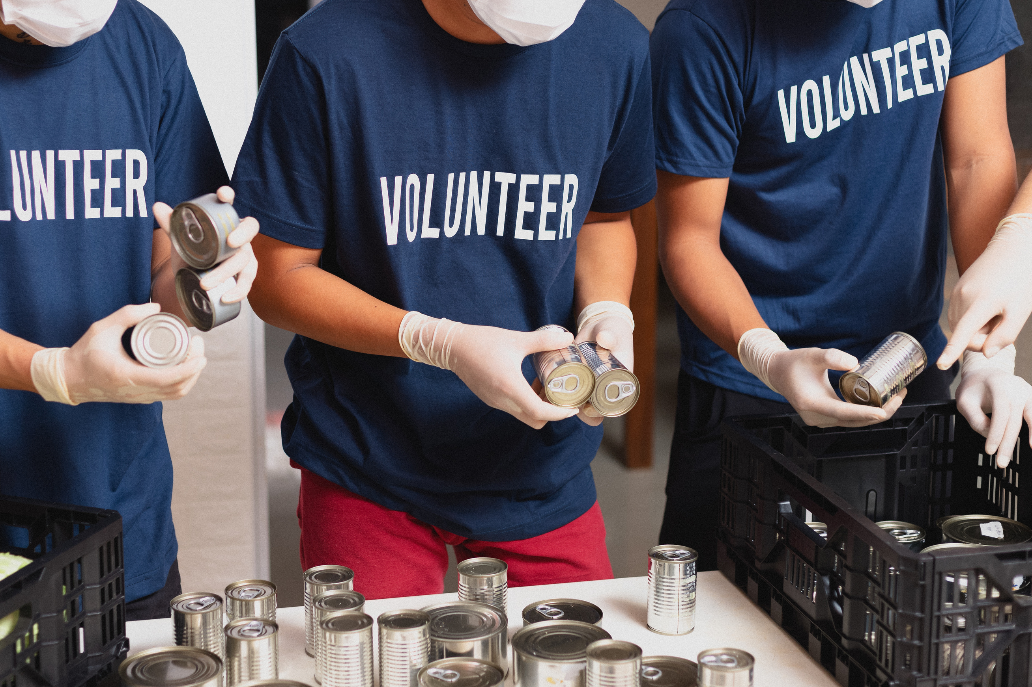
EXTRACURRICULAR ACTIVITIES
ACTIVIDADES EXTRACURRICULARES
  Volunteer in a Community Service-related activity
  Volunteer at your Church
  Play a Sport
  Afterschool or Weekend Job
  Voluntario en actividades de ayuda comunitaria
  Voluntario en la Iglesia
  Haces deporte
  Programas después de la escuela o trabajo de fin de semana

Slide 10

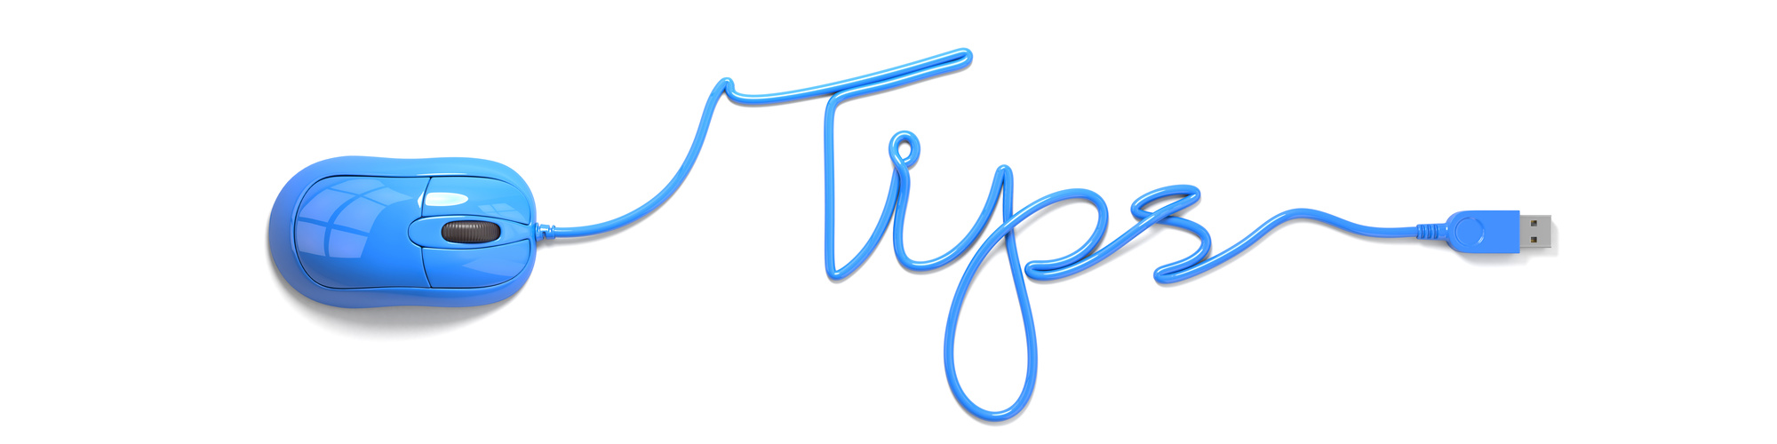
TIPS ON PERSONAL STATEMENT
SUGERENCIAS PARA EL ENSAYO PERSONAL
  Have a hook = be unique! Do not shy away from boasting about triumphs and trials
  State your vision
  Career goals and plans
  Personal, community and academic achievements
  Reasons for applying for the scholarship
  Any obstacles that had to be overcome during school years
  Usa un gancho ¡sé único! Destaca tus logros y dificultades
  Describe tu visión
  Metas y objetivos profesionales
  Logros personales, académicos y en la comunidad
  Razones por que solicitas la beca
  Cualquier obstáculos que hayas superado durante los años en la escuela

Slide 11

LETTERS OF RECOMMENDATION
Cartas de Recomendacion
  Make sure these are people you know and who know you well
  Share your vision with them along with a resume
  Provide three-week prior notice
  Be clear of deadlines and delivery of letter
  Thank them!
  Asegúrate que las personas te conozcan bien
  Comparte tu visión y curriculum
  Pide cartas con 3 semanas de antelación
  Se claro con las fechas límite y como mandar la carta de recomendación
  ¡Agradece por su ayuda!

Slide 12

HOW TO APPLY
CÓmo APLICAR
  Application portal opens from January 1 to March 24
  Visit www.lawanc.org
  All documents will need to be submitted electronically
  Official documents require school’s official seal
  No applications will be considered after the deadline
  Proceso de aplicación comienza desde el 1 de enero hasta el 24 de Marzo.
  Visita www.lawanc.org
  Todos los documentos deben recibirse electrónicamente
  Los documentos oficiales requieren de sello oficial de la escuela
  No se considerará ninguna solicitud recibida después de la fecha límite

Slide 13

HIGH SCHOOL AMBASSADORS
EMBAJADORES DE SECUNDARIA

Slide 14
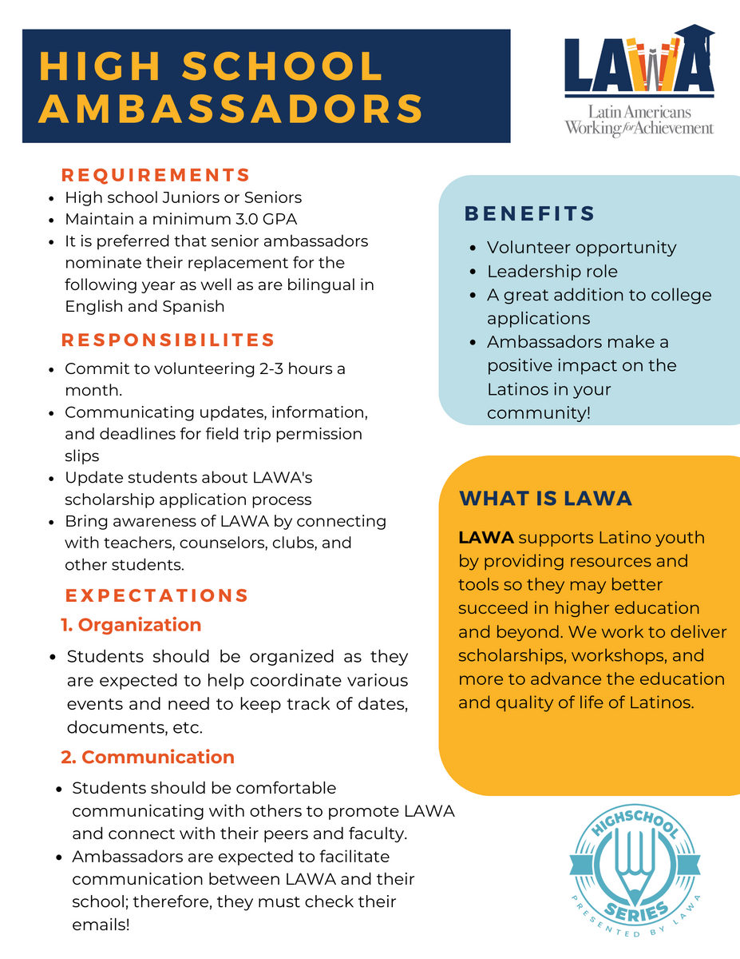
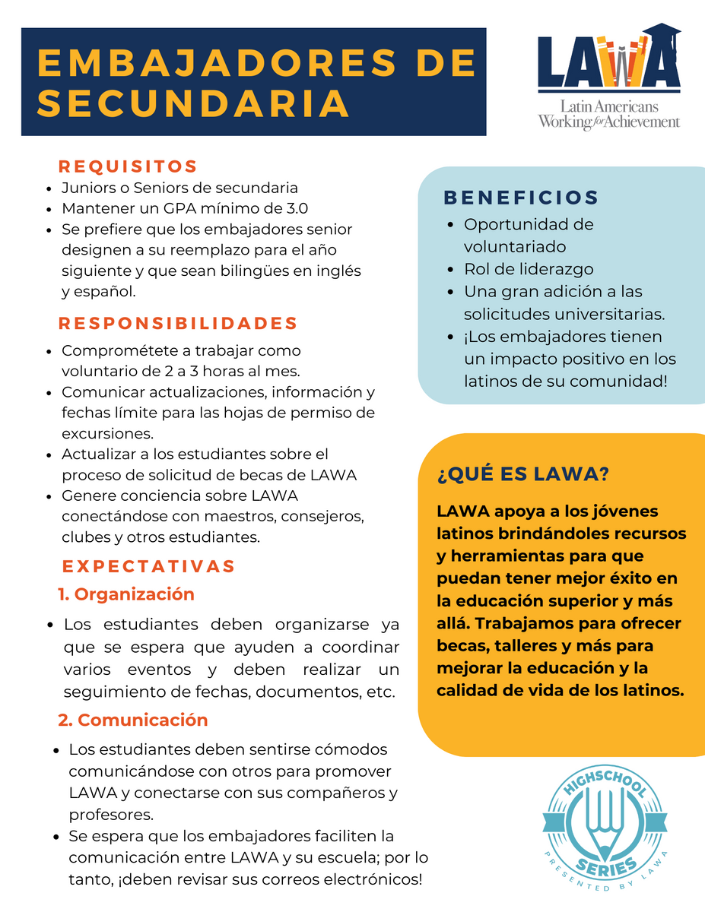
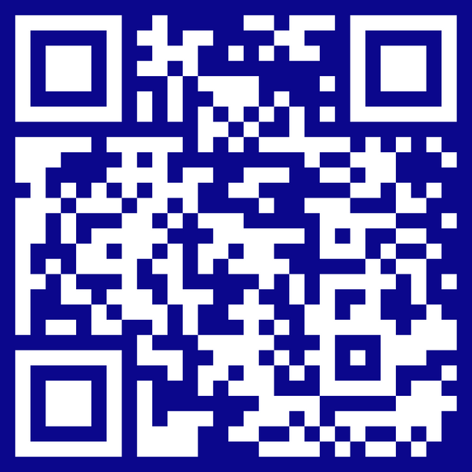
Interested in becoming a LAWA High School Ambassador
Please fill out and apply via our interest form:
Students picked to be HSA will be contacted by LAWA with further information and instructions

Slide 15
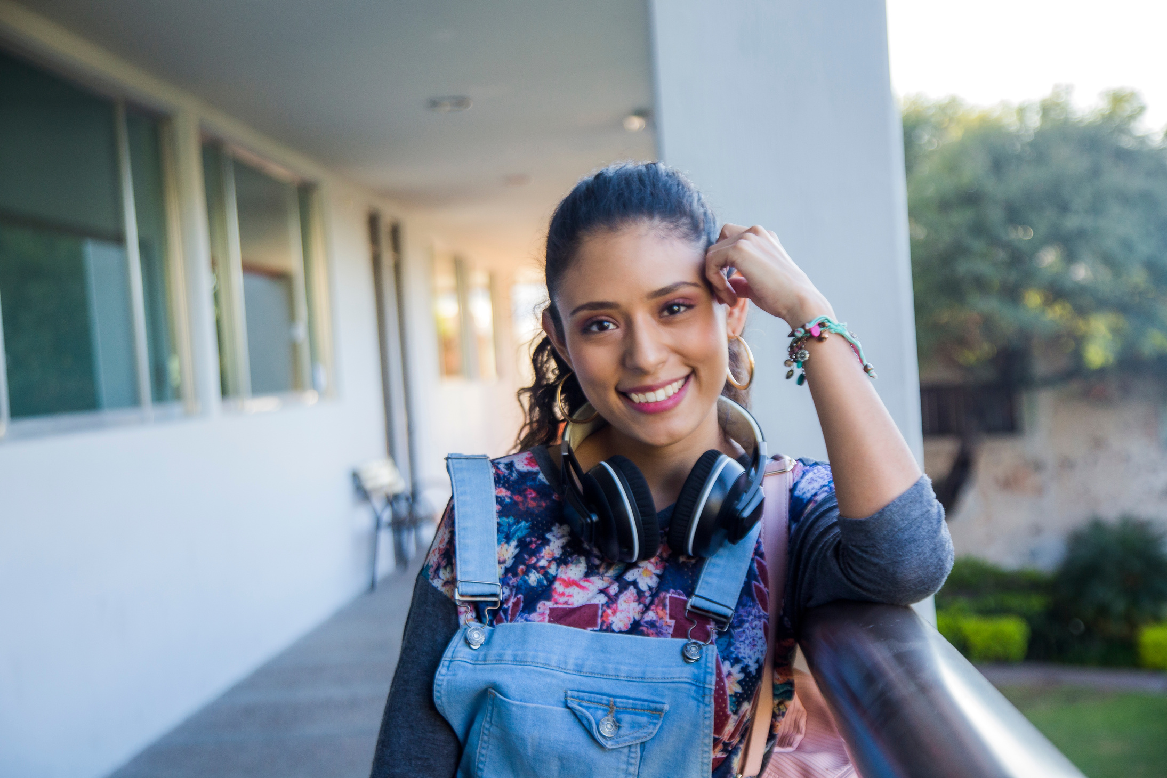




QUESTIONS
PREGRUNTAS
Students (not parents) can email:
scholarships@lawanc.org
LAWA Office:
(704) 552-1003
Follow us on social media!
Latin Americans Working for Achievement
@lawanc
@lawaclt
@lawaclt

Slide 16
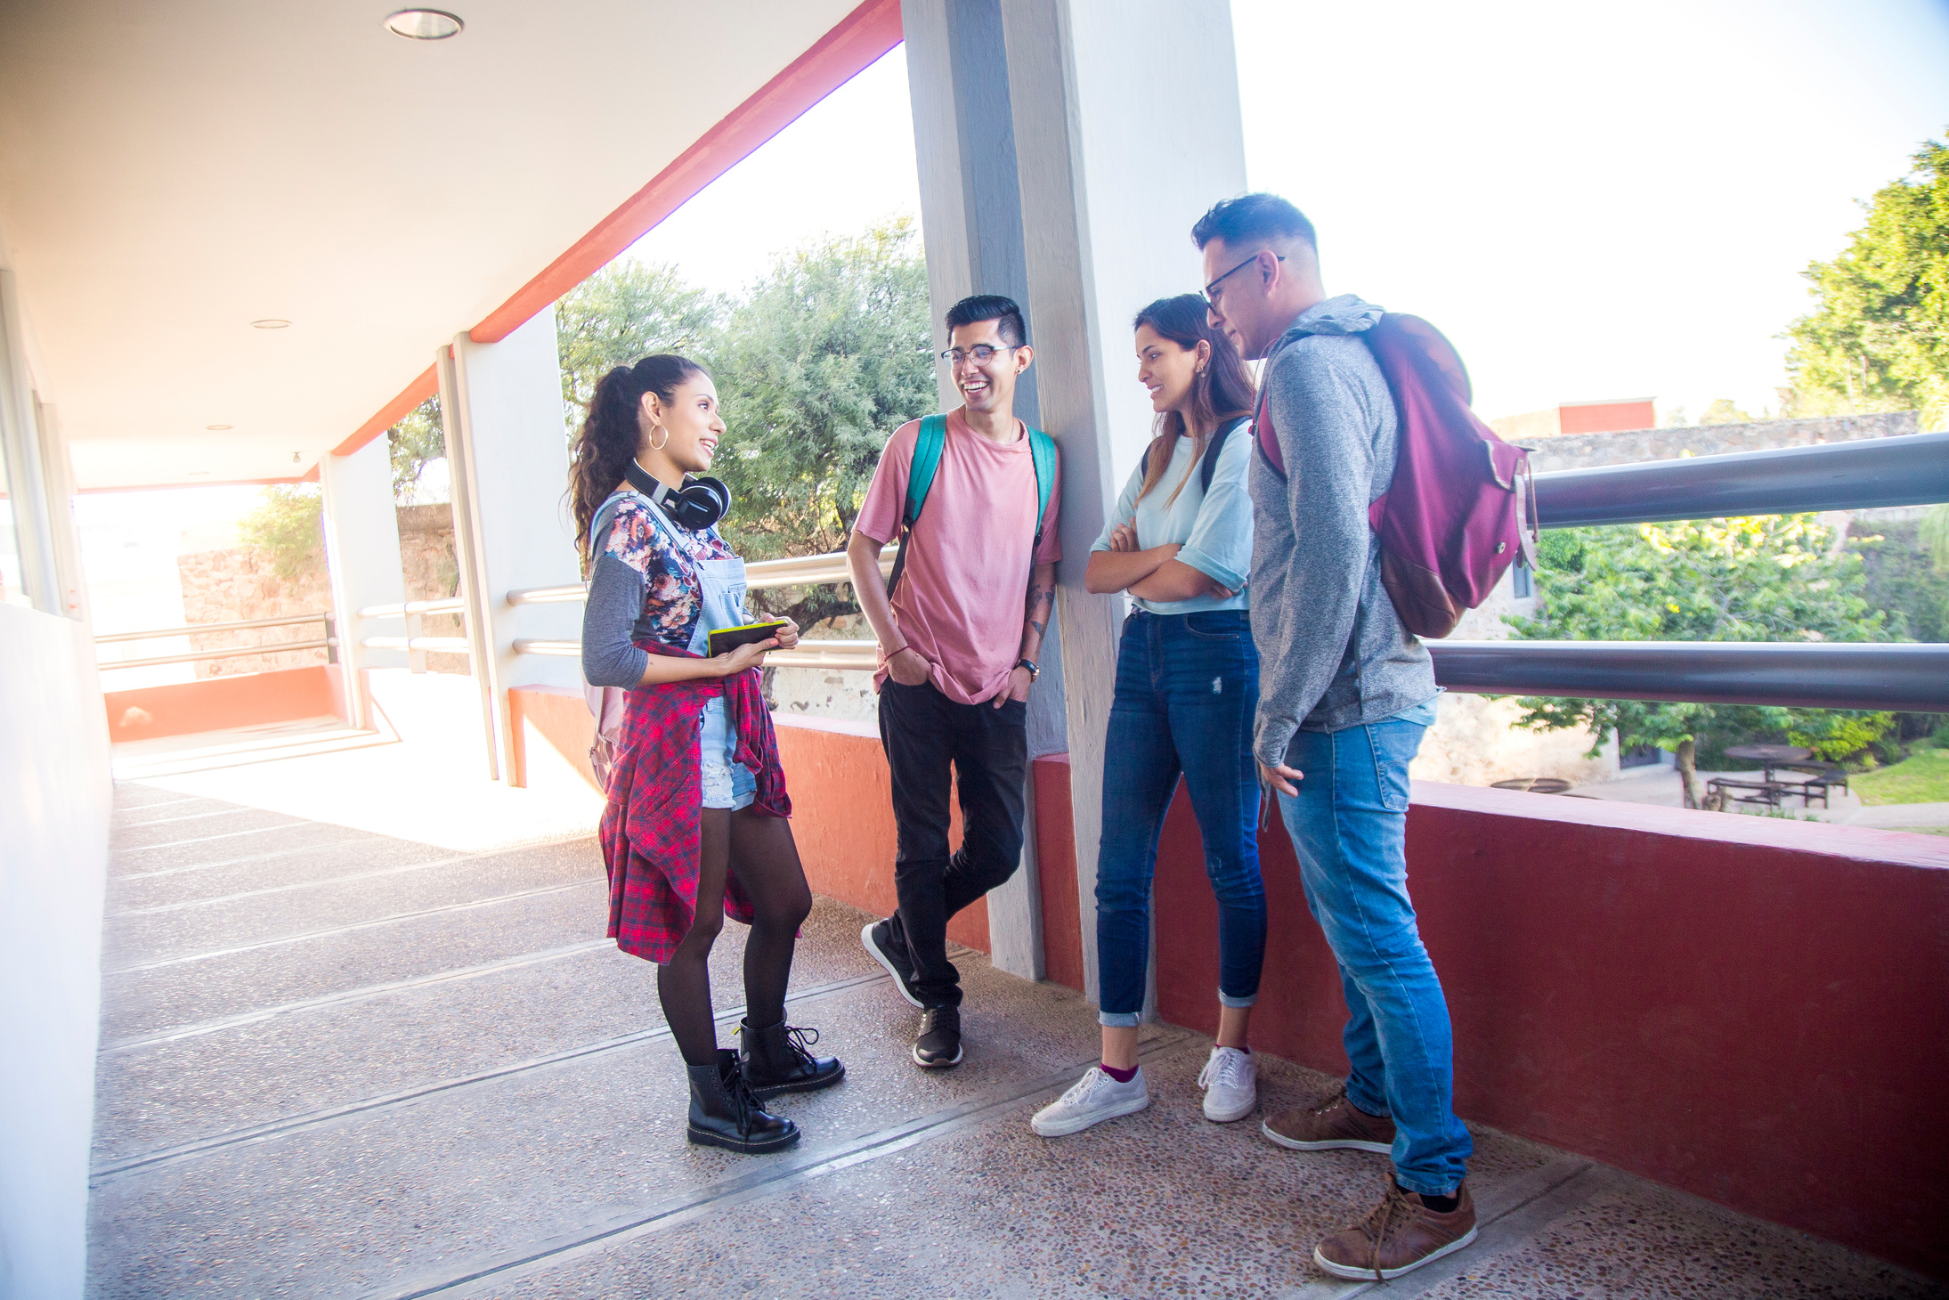












THANK YOU! SPONSORS

Slide 17

COLLEGE HACKS

Slide 18
Is a series of workshops offered to our LAWA scholars to help them navigate college life.
Talleres exclusivos para nuestros becarios de LAWA para ayudarlos a navegar por la vida universitaria.
College 101
Partner: Queens University of Charlotte
Budgeting
Partner: Wells Fargo
Mental Health and Suicide Prevention
Partner: Mental Health America
Mock Interviews
Partner: LAWA Board Members and Community Partners
  Resume Building
  Partner: Charlotte Mecklenburg Library
  Business Etiquette
  Partner: Appropriate Method
  New! Dining Etiquette
  Partner: Appropriate Method
  New! Public Speaking
  Partner: Queens University

